Slide 1
Einsamkeit Identifizieren
Die Unterstützung der Europäischen Kommission für die Erstellung dieser Veröffentlichung stellt keine Billigung des Inhalts dar, der die Ansichten der Autoren widerspiegelt. Die Verantwortung für den Inhalt dieser Veröffentlichung trägt allein der Verfasser; die Kommission haftet nicht für die weitere Verwendung der darin enthaltenen Angaben.

Slide 2
RISIKOFAKTOREN
für Einsamkeit im Alter

Slide 3
Risikodimensionen für Einsamkeit Brainstorming & Mindmap
5 Gruppen -
je 1 Risikodimension
Nehmen Sie ein Flipchart und kleben Sie Ihre Risikodimension in die Mitte.
Überlegen Sie gemeinsam, welche Risikofaktoren zu den einzelnen Dimensionen gehören könnten.
Erstellen Sie eine Mind-Map und hängen Sie sie zur Visualisierung an die Wand.

Slide 4
Risikofaktoren für Einsamkeit
Faktoren der körperlichen Gesundheit
(National Academies of Sciences, Engineering, and Medicine, 2020)

Slide 5
Risikofaktoren für Einsamkeit Was aus der Forschung bekannt ist - Einige Beispiele
Parkinson
Krebs
Chronisch obstruktive Lungenerkrankung
Chronische Schmerzen
Verringerung der körperlichen und sozialen Aktivität
Schlaganfall
Faktoren der körperlichen Gesundheit
Chronische Wunden
Gesichtsfeldausfall
und Dysphagie
Beeinträchtigung der sozialen Interaktion
HIV
Herz-Kreislauf-Erkrankungen
Multiple Sklerose
(National Academies of Sciences, Engineering, and Medicine, 2020)

Slide 6
Risikofaktoren für Einsamkeit
Altersschwäche Syndrome und Beeinträchtigungen
(National Academies of Sciences, Engineering, and Medicine, 2020)

Slide 7
Risikofaktoren für Einsamkeit Was aus der Forschung bekannt ist - Einige Beispiele
Gebrechlichkeit &
Funktionelle Einschränkung
Inkontinenz
Sinnesbeeinträchtigung
Langsame & Eingeschränkte Beweglichkeit
Gehörverlust
Geriatrische Syndrome und Beeinträchtigungen
Schwierigkeiten beim Alltag
Sehschwäche
Angst vor dem Fallen
... vermeiden es, ihre Wohnung zu verlassen
(National Academies of Sciences,
Engineering, and Medicine, 2020)

Slide 8
Risikofaktoren für Einsamkeit
Psychologische, psychiatrische und kognitive Faktoren
(National Academies of Sciences, Engineering, and Medicine, 2020)

Slide 9
Risikofaktoren für Einsamkeit Was aus der Forschung bekannt ist - Einige Beispiele
Ängste
Depression
Kognitive Kernbereiche
Gedächtnis
Psychologische, psychiatrische und kognitive Faktoren
Demenz
Argumentation
Beispielstudie (Cahill & Diaz-Ponce, 2011):
Demenzkranke Pflegeheimbewohner glaubten fälschlicherweise, dass ihre Angehörigen sie nicht besucht hätten, obwohl dies der Fall war.
Sprachkenntnisse
(National Academies of Sciences,
Engineering, and Medicine, 2020)

Slide 10
Risikofaktoren für Einsamkeit
Soziale Faktoren
(National Academies of Sciences, Engineering, and Medicine, 2020)

Slide 11
Risikofaktoren für Einsamkeit Was aus der Forschung bekannt ist - Einige Beispiele
Mangel an unterstützenden Beziehungen
Schwierige oder falsche Beziehungen
Weniger häufig
sexuelle Aktivität
Soziale Faktoren
Keine Familie/Angehörige
Verminderte Gefühle von Intimität
Verlust eines Partners
Wenig täglich
Telefonanrufe
(National Academies of Sciences,
Engineering, and Medicine, 2020)

Slide 12
Risikofaktoren für Einsamkeit
Umweltfaktoren
(National Academies of Sciences, Engineering, and Medicine, 2020)

Slide 13
Risikofaktoren für Einsamkeit Was aus der Forschung bekannt ist - Einige Beispiele
Mangel an sozialen Unterstützungsdiensten
Lockdown und Ausgangssperre (Covid-19)
Ländliche vs. städtische Umgebungen
Gemischt
Ergebnisse der Studie
Einstellen des Autofahrens
Große Entfernung zwischen Wohnort und medizinischen Einrichtungen
Umweltfaktoren
Nachbarschaft mit hoher Kriminalität
Begrenzte Möglichkeiten für öffentliche Verkehrsmittel
Menschen, die in Gebieten mit weniger als 10.000 Einwohnern leben, haben mehr Familienmitglieder, auf die sie zählen können, und mehr Freunde als Stadtbewohner.
Kein Zugang zum Breitband-Internet
(National Academies of Sciences,
Engineering, and Medicine, 2020)

Slide 14
Einsamkeits Schnellcheck
Digi-Ageing Screening Tool

Slide 15
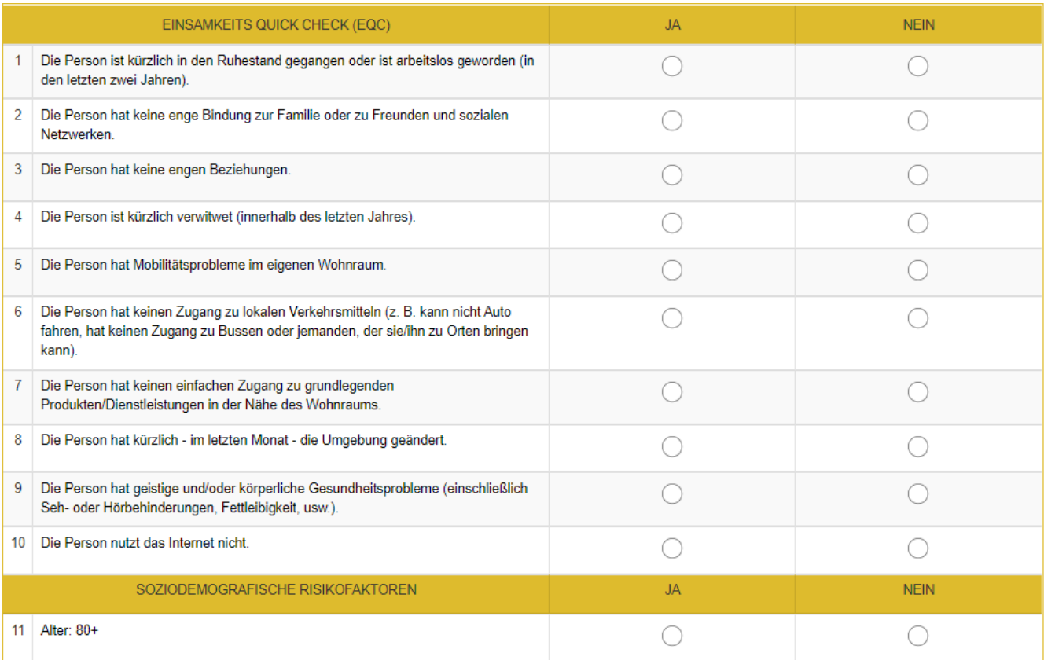
Einsamkeits Schnellcheck - EQC
Der Fragebogen EQC - Einsamkeits Quick Check ermöglicht eine erste Einschätzung des Grades der Einsamkeit, die man empfindet.
Im weiteren Verlauf der Schulung werden Sie dieses Online-Tool kennenlernen: www.digi-ageing.eu

Slide 16
Feldforschung (2021) Ergebnisse aus qualitativen Interviews
Wie erkennen pflegende Angehörige Einsamkeit bei älteren Menschen?
Stimmung: Depression, Hoffnungslosigkeit, Verleugnung, Gleichgültigkeit
Gesten: Halten der Hand, Blickkontakt, gebeugte und nach innen gewandte Körperhaltung
Gesichtsausdruck: Ausdruck von Traurigkeit oder Emotionslosigkeit
Verhalten: introvertiert, wenig Selbstvertrauen
Verbale Aussagen: z. B. "niemand hilft mir", "ich bin immer allein", "ich habe niemanden", "ich bekomme nichts von der Außenwelt", "ich komme nirgendswo hin", "wenn meine Frau/mein Mann noch da wäre, ..."

Slide 17
Feldforschung (2021) Ergebnisse aus qualitativen Interviews
Wie erkennen pflegende Angehörige Einsamkeit bei älteren Menschen?
Hohes Kommunikationsbedürfnis: sie lassen die Pflegenden nur ungern los, sind auf die Pflegenden fixiert, halten Gespräche aufrecht
Oder das Gegenteil: Resignation, Ablehnung von Hilfe trotz offensichtlichen Unterstützungsbedarfs, Haltung des "Ich mache alles selbst".
Nonverbales Verhalten: z. B. soziale Isolation (Typ A) oder zunehmende soziale Kontakte (Typ B)

Slide 18
Feldforschung (2021) Ergebnisse aus qualitativen Interviews
Wie erkennen pflegende Angehörige Einsamkeit bei älteren Menschen?
Anmerkung: Den Interviews zufolge werden bisher keine standardisierten Bewertungstools verwendet.
Deshalb möchten wir, dass Sie die Digi-Ageing Tools während dieses Trainings kennen lernen

Slide 19
TITLE
DIGI-AGEING – overcoming loneliness
PROJECT ID
2020-1-AT01-KA202-078084
PROGRAMM
Erasmus+ KA2 Strategic Partnerships
START DATE 01-10-2020
DURATION 34 months
COORDINATING ORGANIZATION
Hafelekar Unternehmensberatung
Schober GmbH
www.hafelekar.at
PARTNER ORGANIZATIONS
UMIT Tirol
www.umit-tirol.at
University of Cyprus
www.ucy.ac.cy
AGECARE (CYPRUS) LTD
www.materia.com.cy
Consulenza Direzionale di Paolo Zaramella
Asociación Caminos www.asoccaminos.org
Mykolas Romerio Universitetas www.mruni.eu
PARTICIPATING COUNTRIES AT / CY / IT / ES / LT
The European Commission support for the production of this publication does not constitute an endorsement of the contents which reflects the views only of the authors, and the Commission cannot be held responsible for any use which may be made of the information contained therein.

